Slide 1
Wie und wann die Überlegungen begannen
November/Dezember 2020 Digitales Weihnachtstreffen, digitaler Neujahrsgruß und Vorbereitungen für EUROPATAG der LC Homberg(Efze) und Mödling bei Wien unter Teilnahme von 114-O
Dezember 2020/Januar 2021 IR Heinz Schmid und DGE Rudolf Raubik von 114-O zeigen Interesse für eine Jumelage
April 2021 Vertiefende Gespräche zwischen DGE Roswitha Hahn mit 1. VG Rudolf Raubik beginnen, KEU Hans-Peter Fischer wird einbezogen, Moderator/Koordinator Gert Wenderoth
9. Mai 2021 Digitaler EUROPATAG der LC Homberg (Efze) und Mödling, Gäste DGE Roswitha Hahn, 1. VG Rudolf Raubik, IR Heinz Schmid, KEU Hans-Peter Fischer, IPID Regina Risken, Clubs aus 114-O und 111-MN
Mai/Juni 2021 Vorbereitungen zur Gründung einer Jumelage

Slide 2
Aktuelle Jumelagen/Partnerschaften unserer Clubs mit Clubs in 114-Ost
LC Idstein mit LC Wien-Ostarrichi
LC Neu-Isenburg mit LC Waldviertel
LC Homberg (Efze) mit LC Mödling

Slide 3
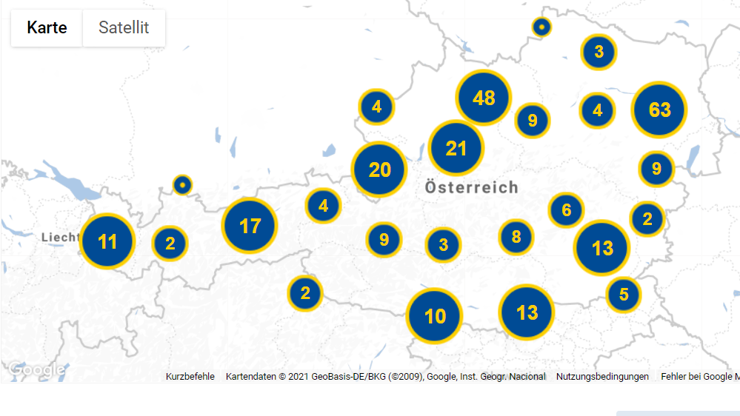
Der Multi-Distrikt 114 (Österreich), seine Clubs

Slide 4
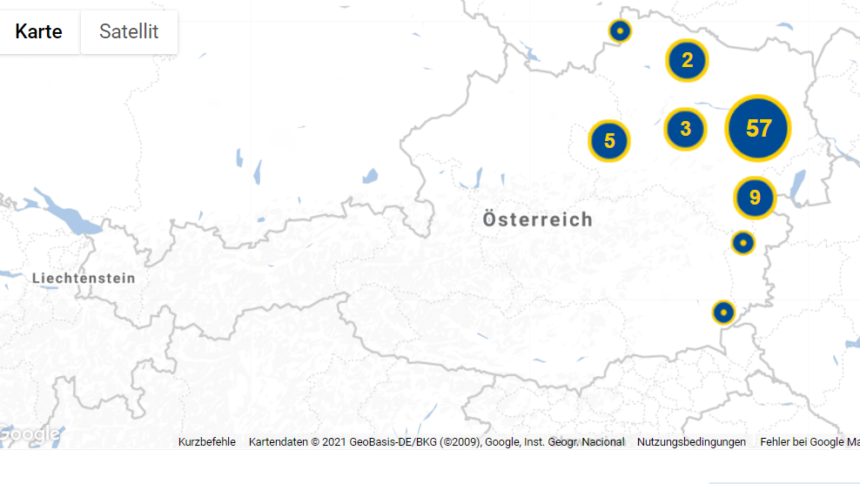
Der Distrikt 114 – Ost, seine Clubs

Slide 5
Fakten zum Distrikt 114 - Ost
Zahl der Clubs 78
    davon gemischte Clubs 33
    davon weibliche Clubs 4
    davon männliche Clubs 41
  Zahl der Lions 2256
  davon weiblich 368 = 16,3 %
  davon männlich 1888 = 83,7 %
  Durchschnittsalter der Lions 67,5 Jahre
  Zahl der Leos und der Leo-Clubs 137 in 9 Clubs

Slide 6
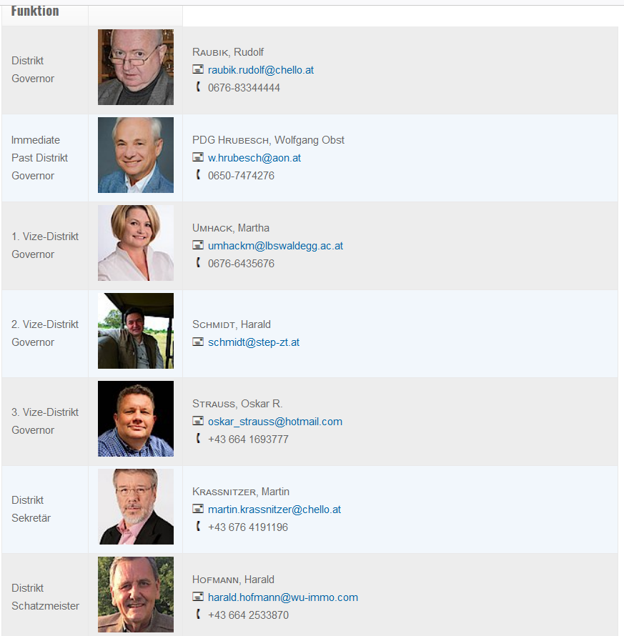
Das Kabinett von 114-Ost in 2021/2022

Slide 7
Der vorgesehene Zeitplan
21. August 2021 Vorstellung im Kabinett
02. Oktober 2021 Vorstellung und Beschluss in der 1. DV
04. Dezember 2021 Unterzeichnung Jumelageurkunde
24. April 2022 Twinningmeeting mit 105 SE, 103 IDF-Est, IDF-Paris und 114 –Ost in Bad Homburg
20.-22. Mai 2022 MDV/DV 114-O in Salzburg

Slide 8
Unser Jumelagebeauftragter
KIR und JUM für Österreich 114 - Ost wird im Lionsjahr 2021/2022
KIT Gert Wenderoth vom LC Homberg (Efze)

